Slide 1
Бостанова Т.М. стажер ИИМК РАН Особенности производственного инвентаря гиссарской культуры Таджикистана (неолит)

Slide 2
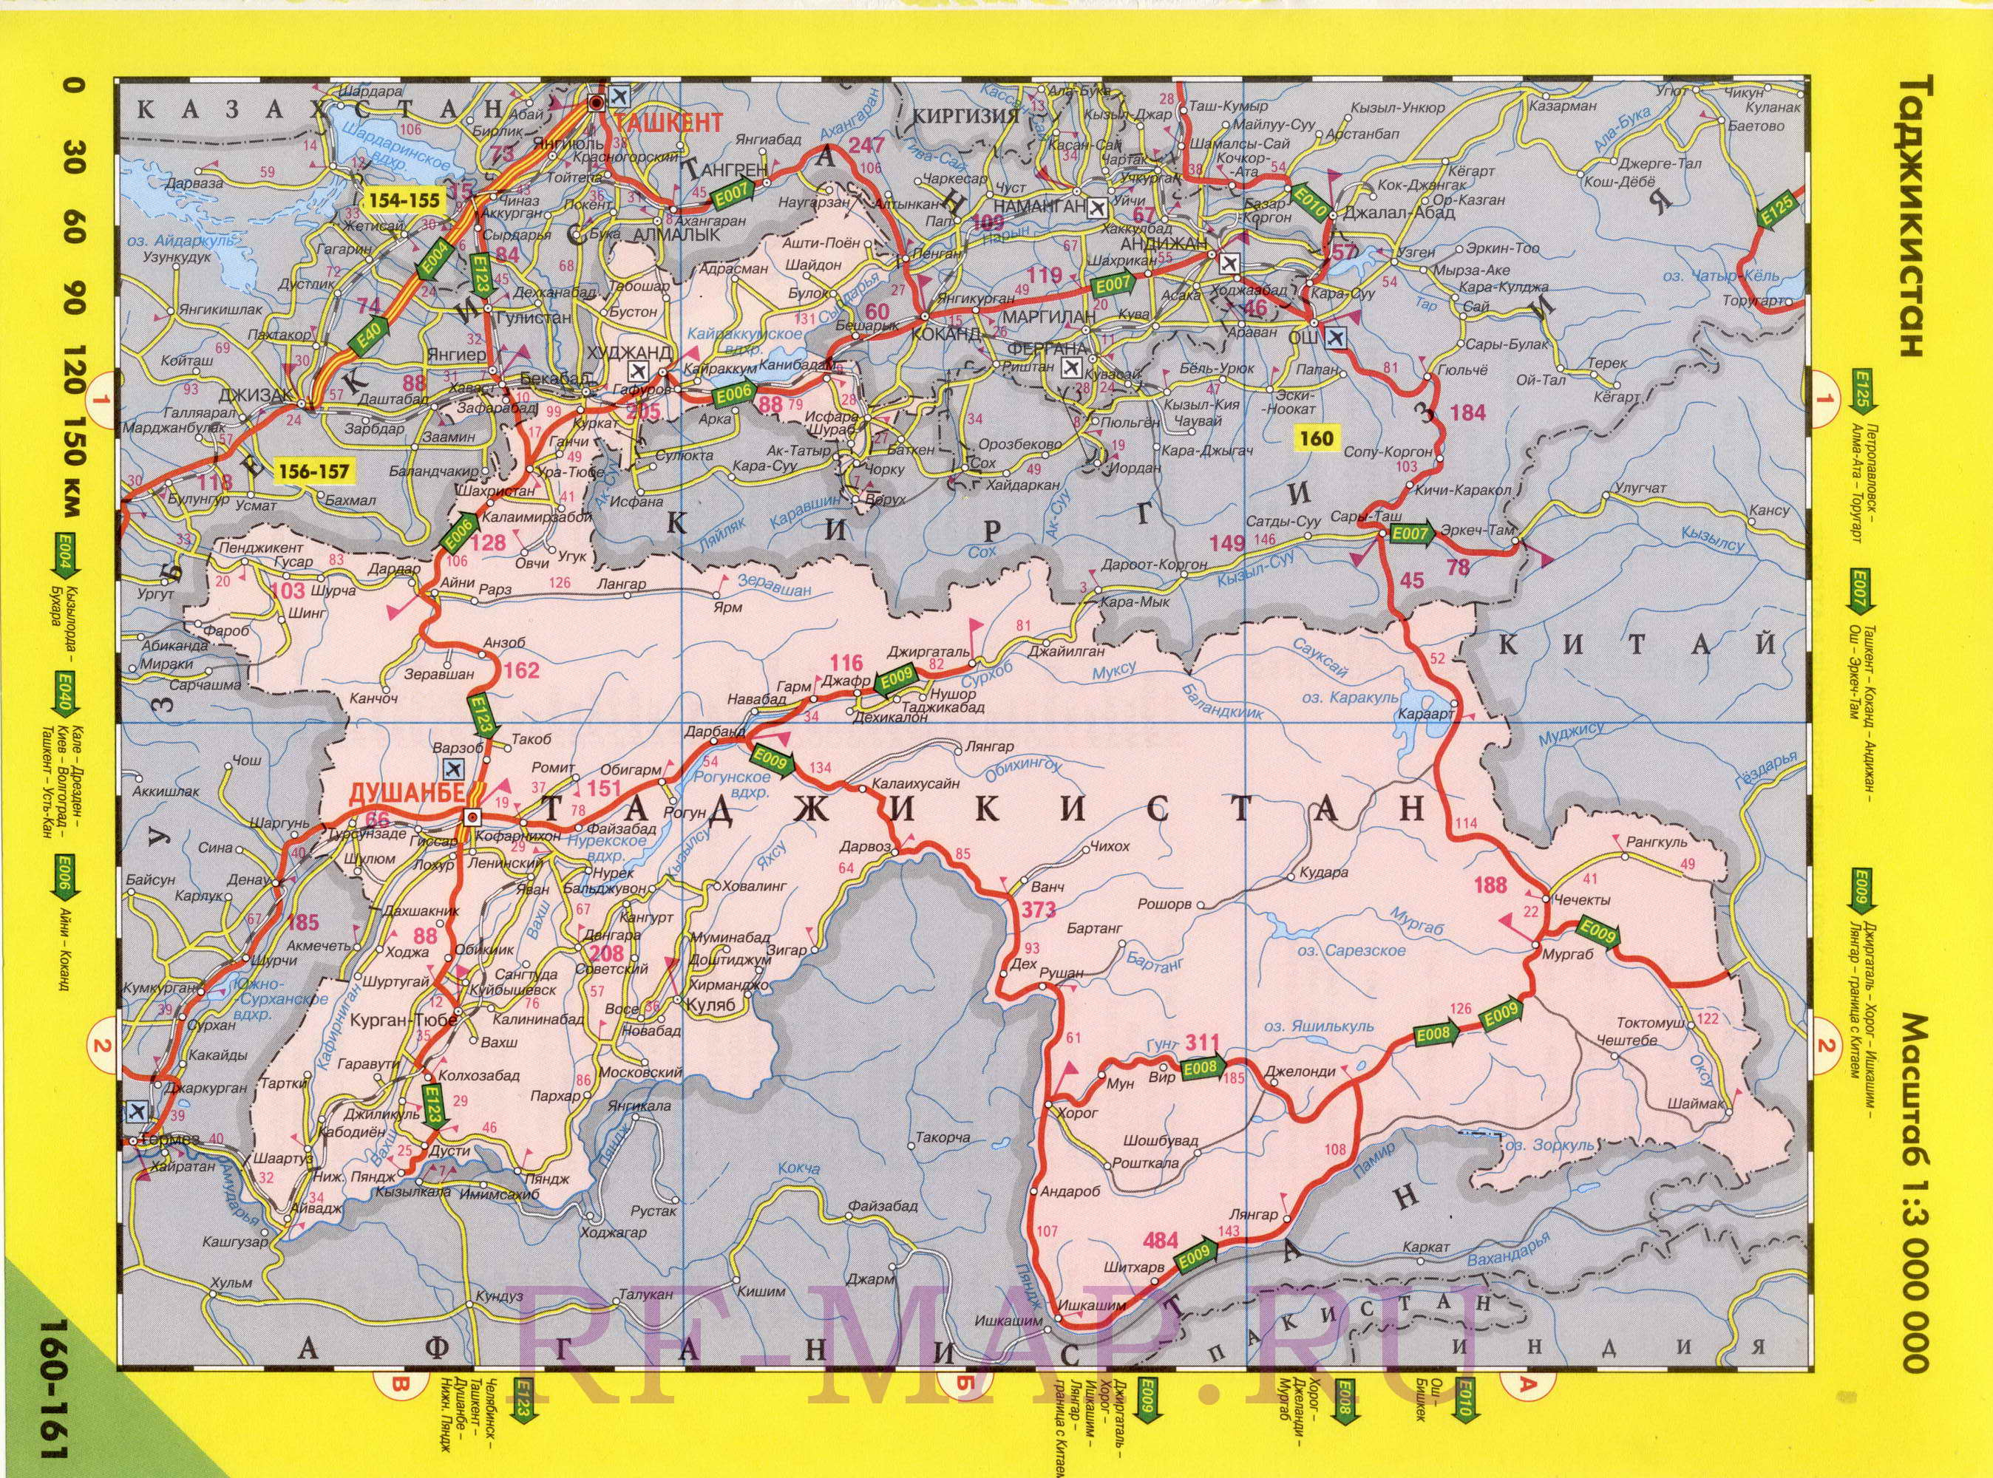

Slide 3
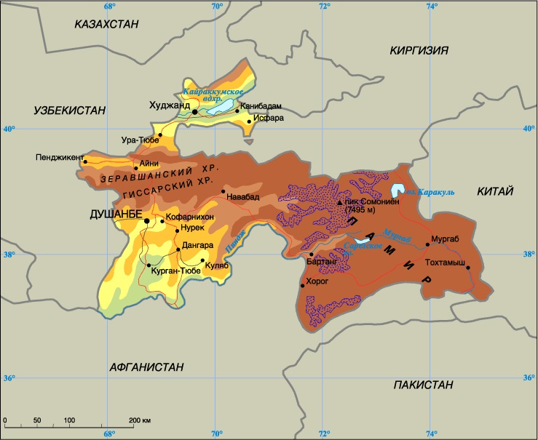
Географические особенности Таджикистана

Slide 4
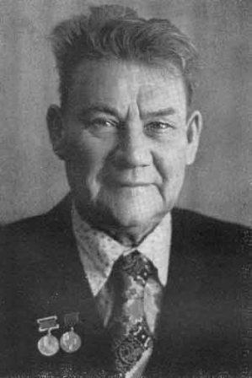
История исследования гиссарской культуры
Окладников А.П.
Ранов В.А.

Slide 5
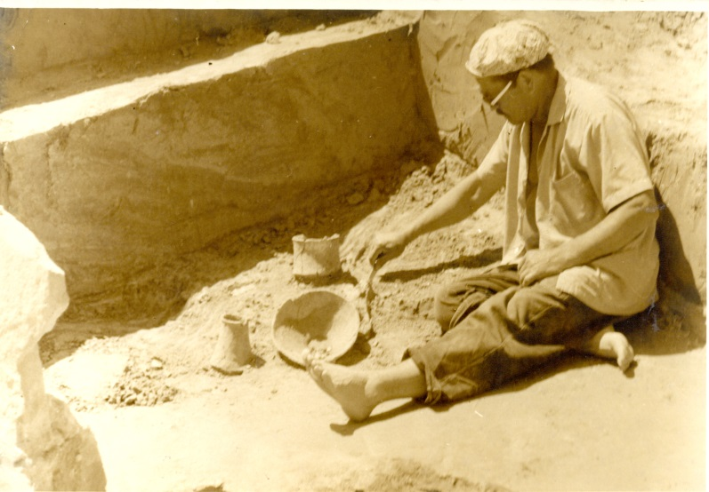
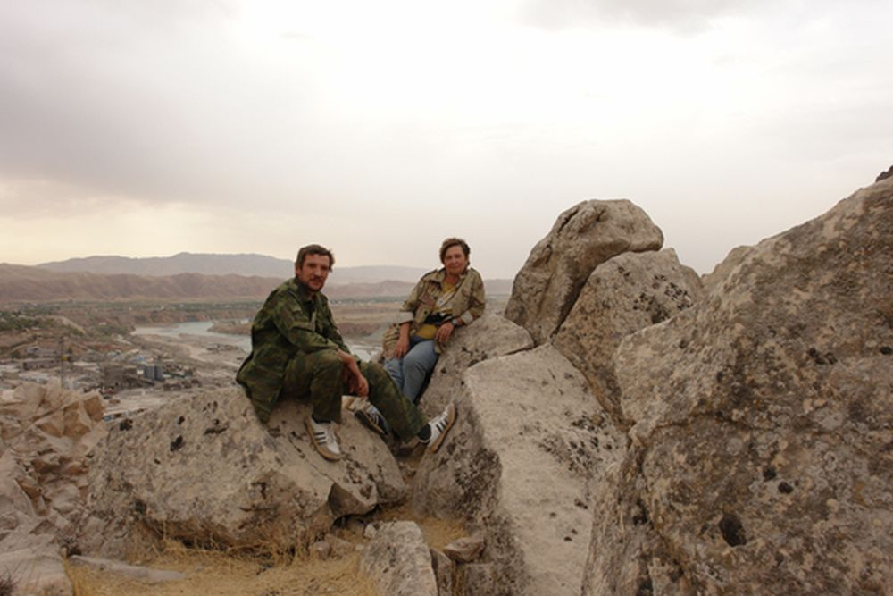
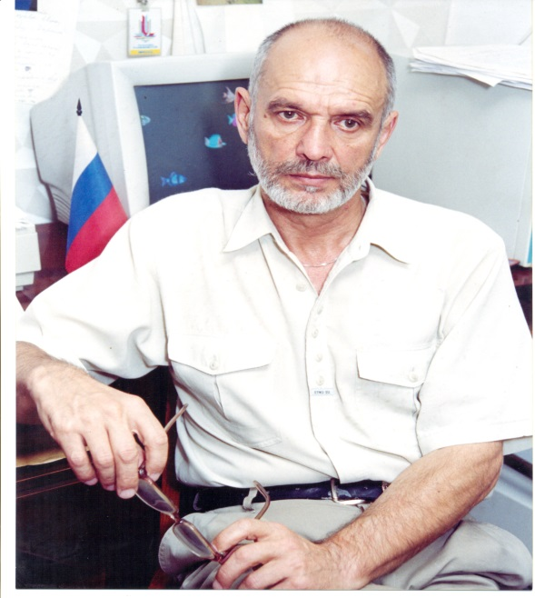
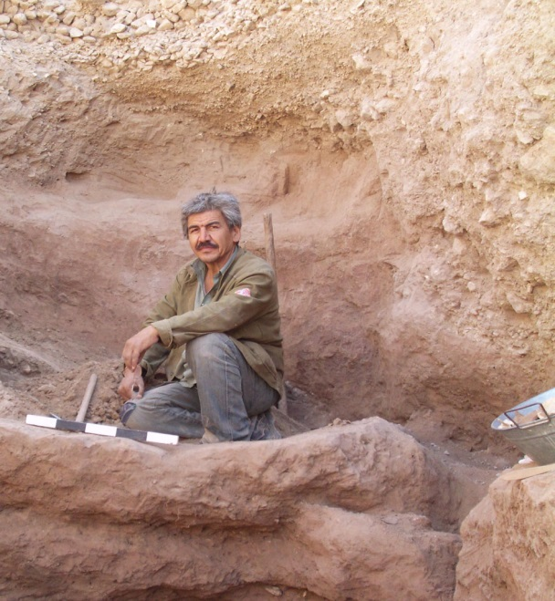
Юсупов А.Ю.
Амосова А.Г.
Филимонова Т.Г.
Ахметзянов М.
Жуков В.А.
Худжагелдыев Т.У.

Slide 6
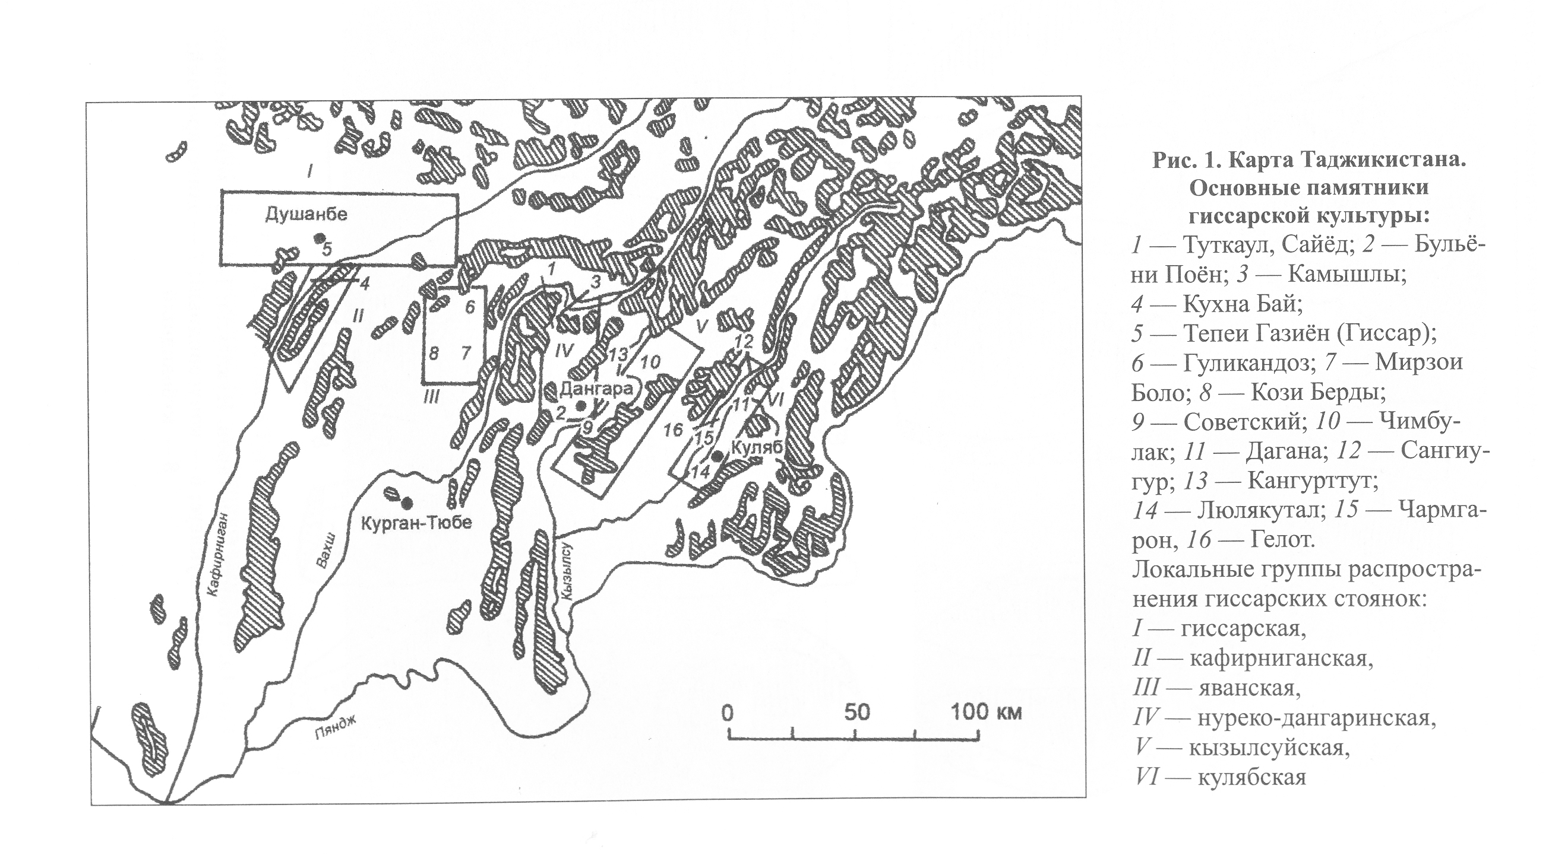

Slide 7
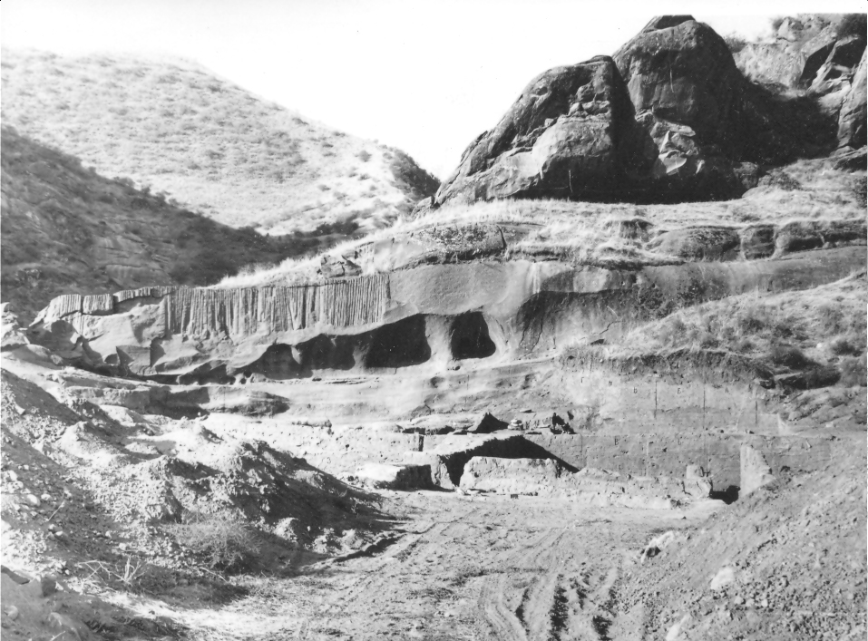
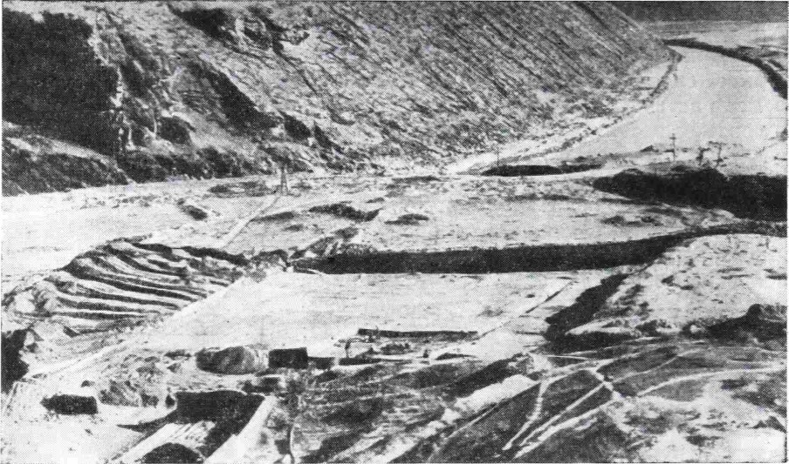
Крупнейшие памятники гиссарской культуры
Туткаул
Сай-саёд

Slide 8
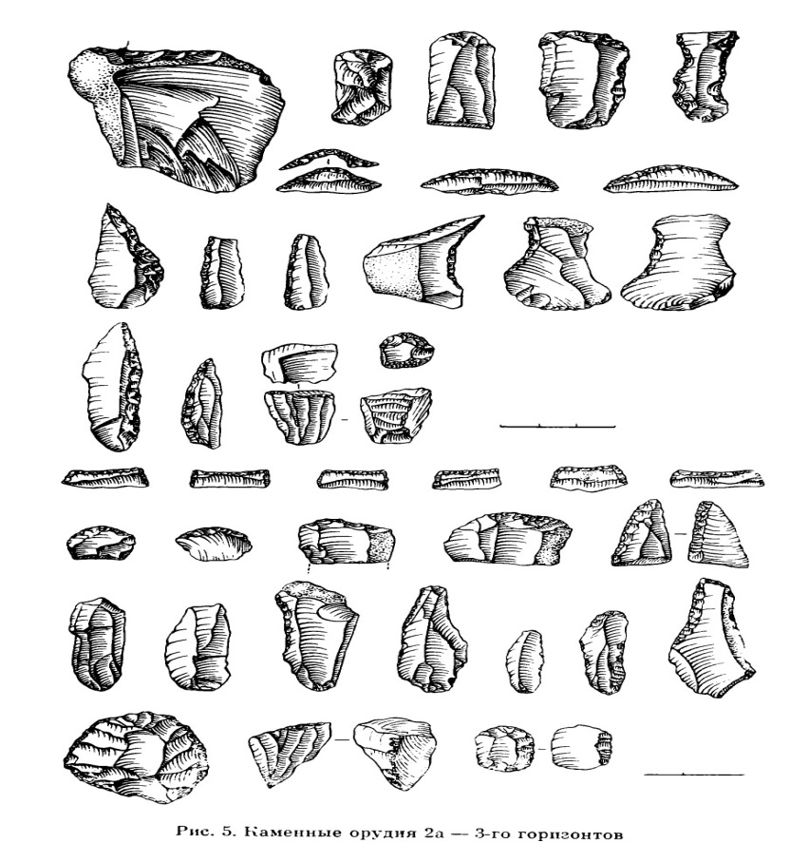
Отличительные особенности гиссарской культуры:
Отсутствие керамического комплекса;
Наличие в производственном инвентаре кремневых и «галечных» орудий.
Основные виды кремневых изделий:
нуклеусы, скребки, острия, пластины и отщепы с ретушью, микропластины, геометрические микролиты и др.

Slide 9
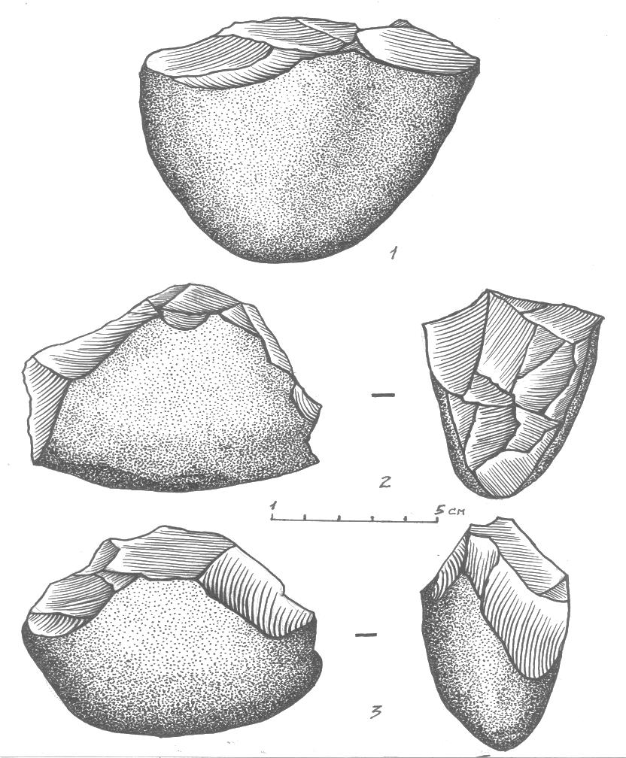
Основные виды «галечных» изделий: нуклеусы, чопперы, чоппинги, скребла, скребки и др.

Slide 10
Наличие галечного элемента в неолитической гиссарской культуре позволяет высказать предположение о продолжении палеолитических традиций, а микролитоидность свидетельствует о связях с мезолитом.
Актуальные проблемы исследования гиссарской культуры:
Выделение локальных вариантов.
Основными задачами наших исследований является изучение материалов предполагаемого локального варианта, памятники которого расположены в Яванской долине. Среди них стоянки Гуликандоз, Дагана 1 , 2.
Первым этапом нашей работы является разработка детальной типологической классификации производственного инвентаря. Первые результаты этой работы показывают, что кремневый инвентарь этих памятников в общих чертах соответствует классификации, сделанной нашими предшественниками, но в процентном соотношении он составляет около половины всего производственного инвентаря.
2. Функциональные особенности галечных и кремневых орудий исследуется с помощью экспериментально-трасологического метода. Первые результаты проведенных анализов показывают, что основными функциями галечных орудий были рубящие и скребковые, а кремневые орудия использовались в качестве разнообразных ножей, пилок, сверл, а также вкладышей составных орудий.
Дальнейшие технико-морфологические и функциональные исследования позволят ответить на вопрос о правомерности выделения локальных вариантов гиссарской культуры.

